Slide 1
Плюс-минус-Разминка

Slide 2
ПЛЮС
ПОЛОЖИТЕЛЬНЫЙ
МИНУС
ОТРИЦАТЕЛЬНЫЙ
Общаясь в Интернете, пользователи могут поддерживать высказывания других людей, нажимая «______» под их сообщением, или осуждать, нажимая «________».

Slide 3
ПЛЮС
ПОЛОЖИТЕЛЬНЫЙ
МИНУС
ОТРИЦАТЕЛЬНЫЙ
Определить «________» пальчиковой батарейки можно, найдя на одном из ее концов центральное возвышение, выступающее за пределы корпуса.

Slide 4
ПЛЮС
ПОЛОЖИТЕЛЬНЫЙ
МИНУС
ОТРИЦАТЕЛЬНЫЙ
Если за окном «________», то можно идти кататься на коньках или лыжах!

Slide 5
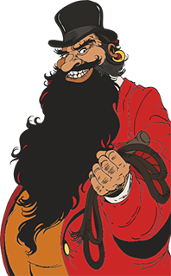
ПЛЮС
ПОЛОЖИТЕЛЬНЫЙ
МИНУС
ОТРИЦАТЕЛЬНЫЙ
Карабас-Барабас – это «_________________» персонаж.

Slide 6
ПЛЮС
ПОЛОЖИТЕЛЬНЫЙ
МИНУС
ОТРИЦАТЕЛЬНЫЙ
Запись музыкального произведения, в котором отсутствует одна или более партий, называется «_________».

Slide 7
ПЛЮСЫ
ПОЛОЖИТЕЛЬНЫЙ
МИНУСЫ
ОТРИЦАТЕЛЬНЫЙ
Мы говорим: «Нужно обдумать это решение, взвесить все «_________» и «__________».

Slide 8
ПЛЮС
ПОЛОЖИТЕЛЬНЫЕ
МИНУС
ОТРИЦАТЕЛЬНЫЕ
Радость, вдохновение, любовь, надежда, благодарность – это «___________________» эмоции!

Slide 10
Разминка
«Мастерская вопросов»

Slide 11
Разминка
Задай любой вопрос.
Задай любой вопрос, ответ
на который есть в этом предложении:
Каждый август в Костроме проходит очень красивое событие – фестиваль фейерверков «Серебряная ладья».

Slide 12
Разминка
Задай любой вопрос к тексту, который бы начинался со слова:
КТО
ЧТО
СКОЛЬКО

Slide 13
Разминка
Задай любой вопрос к тексту, который бы начинался со слова:
КАКИЕ
КАК
ПОЧЕМУ

Slide 14
Разминка
Виктор Капитонов был первым русским велосипедистом, сумевшим победить в Олимпийских играх.
Найди среди вопросов «неправильный». «Неправильный» вопрос – это тот, на который нет ответа в тексте.
В каких соревнованиях победил Виктор Капитонов?
Когда Виктор Капитонов победил на Олимпиаде?

Slide 15
Разминка
17 марта ирландцы празднуют день покровителя своей страны – Святого Патрика.
Найди среди вопросов «неправильный». «Неправильный» вопрос – это тот, на который нет ответа в тексте.
Какого числа празднуется день Св. Патрика?
Как в Ирландии отмечают день Св. Патрика?
Покровителем какой страны является Св. Патрик?

Slide 18
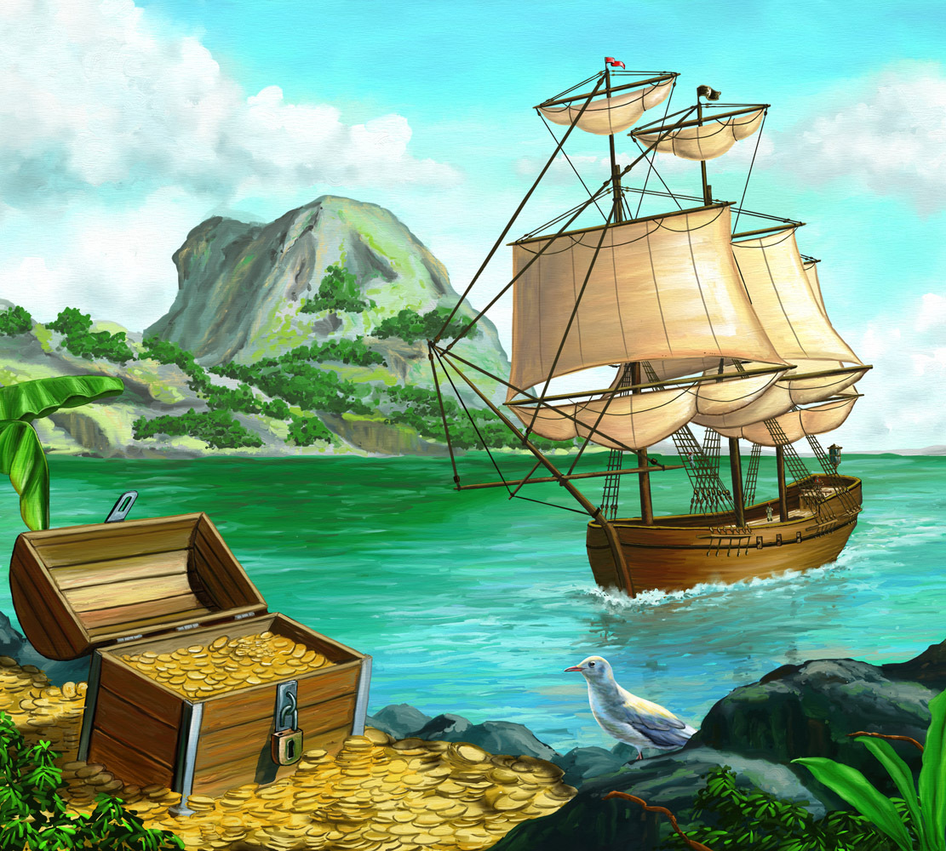
Игра
«ПОИСКИ КЛАДА»

Slide 19
Правила игры
Получи карточку с вопросами.
Прочитай текст.
Ответь на 4 вопроса к нему.
Обведи 4 стрелочки шагов, которые приведут тебя к кладу.
В свою очередь посмотри на игровое полю.
Найди точку старта.
Отсчитай свои четыре шага.
Скажи учителю точку старта и получившуюся у тебя точку финиша.

Slide 20
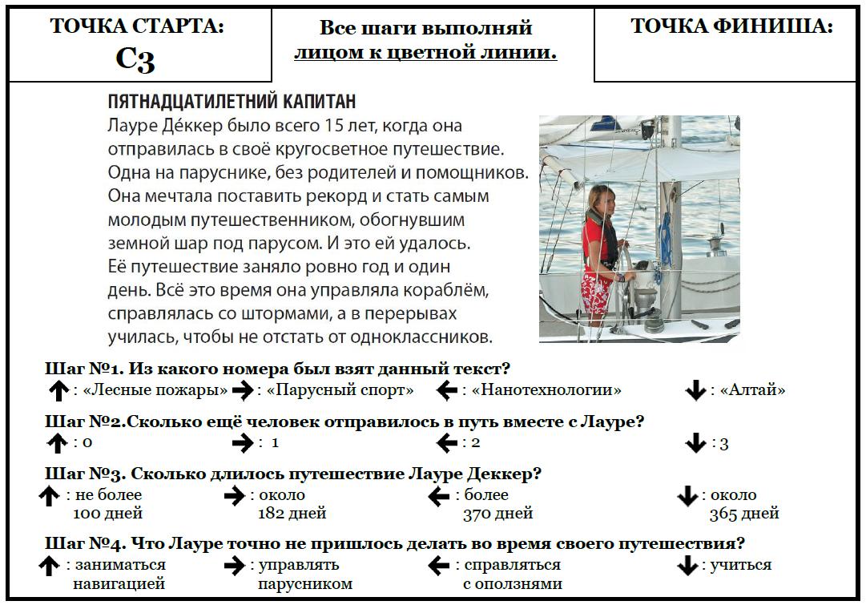
Карточка для игры
Сюда надо записать точку, которую ты получишь после всех 4 шагов
Тут записана точка, с которой надо начинать поиски
Подсказка!
Внимательно прочитай текст
Изучи картинку. Иногда ответы на вопросы есть на ней!
4 вопроса =
4 шага по игровому полю
Обведи стрелочки ответов, чтобы не забыть куда идти

Slide 21
МОЛОДЦЫ!

Slide 22
ЧТОБЫ ПЕРЕВАРИТЬ ЗНАНИЯ,
НАДО ПОГЛОЩАТЬ ИХ С АППЕТИТОМ

